Slide 1


Programación II Desarrollo en Java
Clase N° 13:
Colecciones de tipo Set.
Docente Carolina Archuby.

Slide 2
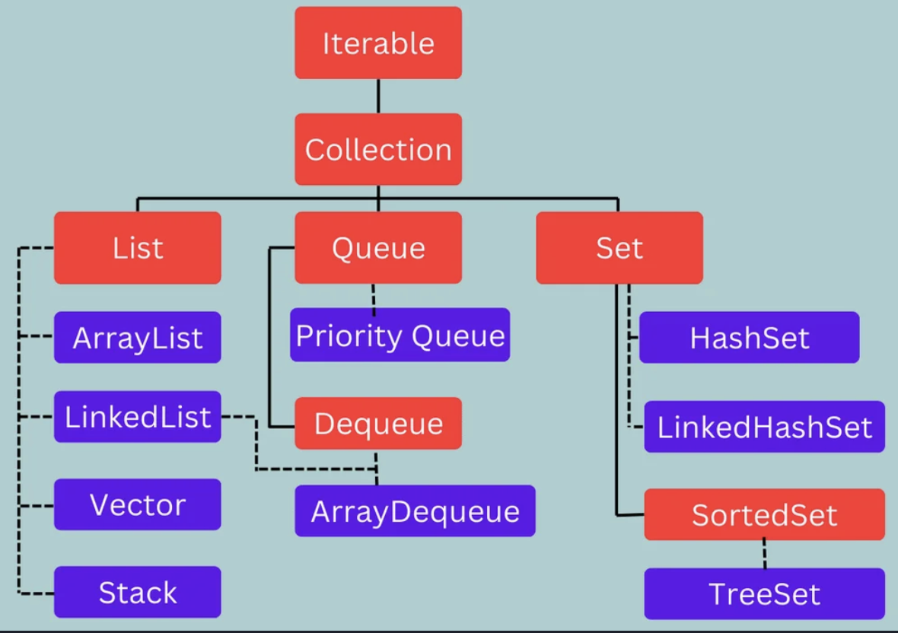
INTERFAZ SET (conjuntos)

Slide 3
Interfaz Set. Características principales
* La interfaz Set se utiliza para representar una colección de elementos:
=> únicos: La interfaz Set hereda los métodos de Collection pero agrega sus
propias restricciones para prohibir el duplicado de elementos.
=> no ordenados: No se puede garantizar el orden en el que se devolverán los
elementos.
=> Con acceso mediante iteración: No se puede acceder a los elementos por
índice, como en List, se accede mediante un iterador.
* La interfaz Set es implementada en las clases: HashSet, TreeSet Y LinkedHashset

Slide 4
Interface Set: El método add y los objetos repetidos:
=> si tenemos un objeto que tiene las mismas características (equals) y el mismo hashcode que algún objeto que ya se encuentra en el Set , no se lanza ninguna excepción, pero el elemento NO se agrega a la colección
=> Como el método add de la Interface Collection retorna true o false si agregó o no, en este caso nos sirve analizarlo: si el elemento a añadir no está en el conjunto y ha sido añadido retornará true, o false si el elemento ya se encontraba dentro del conjunto.
=> Un conjunto podrá contener a lo sumo un elemento null.

Slide 5
Interface Set: El método add y los objetos repetidos:
Para que Set funcione correctamente, es crucial que los objetos que se añaden implementen de manera adecuada los métodos equals y hashCode
● equals(Object obj): Determina si dos objetos son iguales en contenido. Es usado por implementaciones de Set para asegurar que no se añadan duplicados.
● hashCode(): Proporciona el código hash de un objeto, que es usado por las implementaciones basadas en hash de Set (como HashSet) para almacenar objetos de manera que puedan ser recuperados rápidamente.
Si dos objetos son considerados iguales según el método equals, entonces deben tener el mismo valor de código hash

Slide 6
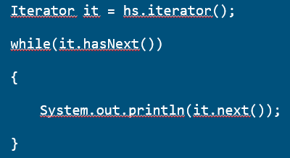
Interface Set: Cómo recorrer la colección:
=> PARA RECORRER UN SET SE USA UN ITERADOR.
=> Iterator iterator(): método que retorna un iterador (una especie de cursor o puntero lógico), que se ubica en una posición antes del primero (por eso se usa next)

Slide 7
Interface Set: Métodos.
=> Set hereda todos los métodos de la interfaz Collection (add,
remove, contains, size, etc).
=> No introduce nuevos métodos específicos.
=> Su principal diferencia radica en cómo maneja la adición de
elementos y la garantía de unicidad, agregando sus propias
restricciones para prohibir el duplicado de elementos.

Slide 8
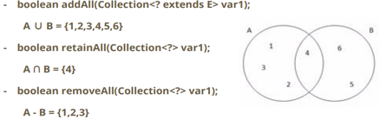
Interface Set: Métodos para comparar colecciones:
Cuando se comparan dos conjuntos para igualdad, se consideran iguales si contienen exactamente los mismos elementos, independientemente del orden.
Esto es diferente de las listas, donde el orden de los elementos también importa.
La igualdad entre dos Set se comprueba utilizando los métodos equals de los elementos contenidos, verificando que cada conjunto contenga todos los elementos del otro sin considerar el orden.

Slide 9
HASHSET
=> Los objetos se almacenan en una TABLA DE DISPERSIÓN (HASH): Almacena los elementos utilizando el código hashCode para determinar en qué parte de la tabla se almacenará el elemento.
=> La clase HashSet delega casi todas sus funcionalidades a un mapa interno (HashMap)
=> LOS ELEMENTOS NO NECESARIAMENTE SE MOSTRARÁN EN EL ORDEN EN QUE SE INSERTARON.

Slide 10
HashSet: “Costo” de las operaciones
=> La tabla hash hace que sea mas eficiente que las clases que implementan la interfaz List en las operaciones de inserción, borrado y búsqueda, ya que proporciona tiempos constantes (siempre y cuando la función hash disperse de forma correcta los elementos dentro de la tabla hash).
=> La iteración a través de sus elementos es menos eficiente que en List, ya que necesitará recorrer todas las entradas de la tabla de dispersión (se debe recorrer TODA la tabla hash, toda la estructura interna que tiene varios "buckets", aunque algunos estén vacíos), lo que hará que el coste esté en función tanto del número de elementos insertados en el conjunto como del número de entradas de la tabla.

Slide 11
HashSet: Creación y manejo.
Creación:
HashSet <String> hs = new HashSet <>();
Al llamar al constructor, internamente el método lo que hace es crear el HashMap
Agregar elementos: hs.add (“Lionel”);
hs.add (“Dibu”);
Si el objeto a agregar YA estaba agregado, no lo agrega y add retorna false.
Si el objeto a agregar NO estaba agregado, lo agrega y retorna true.
En consecuencia, es recomendable evaluar el retorno de add para ver si se agregó o no.

Slide 12
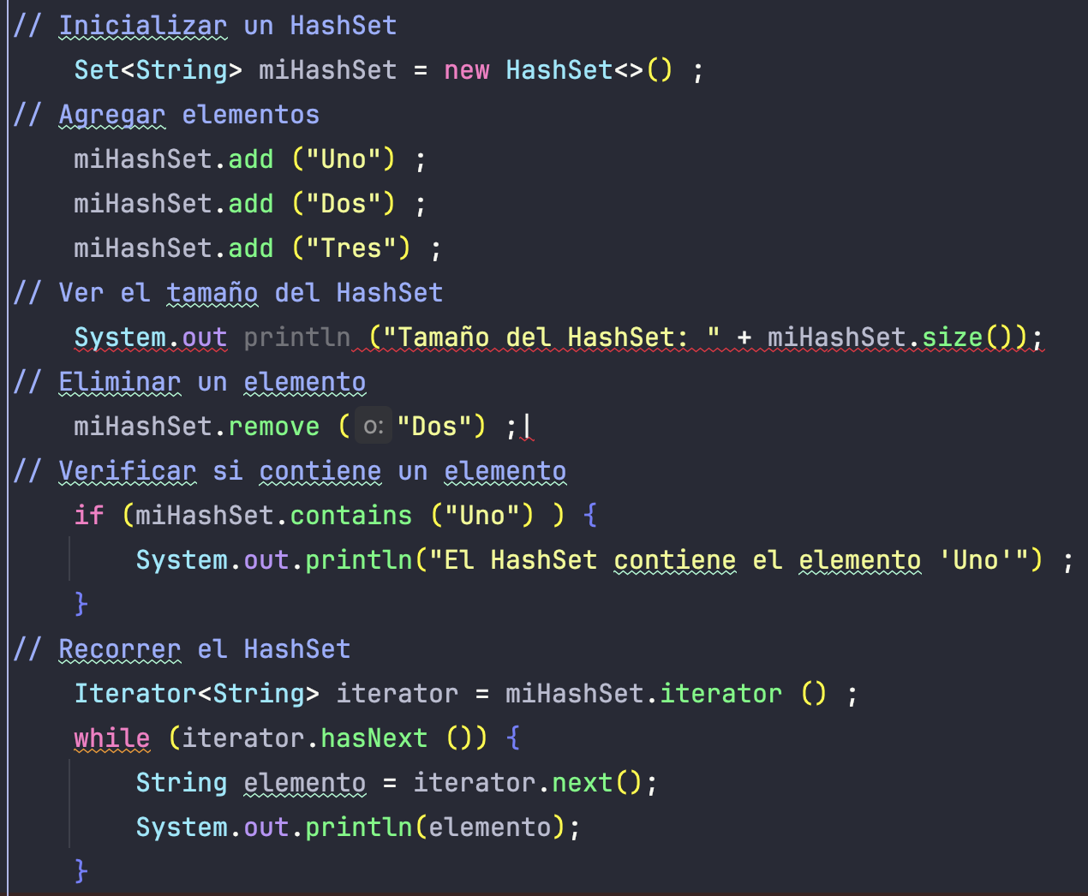
Ejemplos de manejo de HashSet

Slide 13
LINKEDHASHSET
ES SIMILAR A HASHSET, PERO
LA TABLA HASH DE DISPERSIÓN
SE MANEJA CON UNA LISTA DOBLEMENTE ENLAZADA,
LO QUE HACE QUE
LOS ELEMENTOS CONSERVEN EL ORDEN DE INSERCIÓN

Slide 14
LinkedHashSet: “Costo” de las operaciones.
=> Los elementos que se inserten tendrán enlaces entre ellos. Por lo tanto, las operaciones básicas seguirán teniendo coste constante, con un ligero costo adicional por la carga extra de tener que gestionar los enlaces.
=> Sin embargo, habrá una mejora en la iteración, ya que al establecerse enlaces entre los elementos no tendremos que recorrer TODAS las entradas de la tabla, sólo se recorren las que tienen elementos, por lo tanto el coste sólo estará en función del número real de elementos insertados.
=> A diferencia del HashSet, acá, al haber enlaces entre los elementos, estos enlaces definirán el orden en el que se insertaron en el conjunto, por lo que EL ORDEN DE ITERACIÓN SERÁ EL MISMO ORDEN EN EL QUE SE INSERTARON.

Slide 15
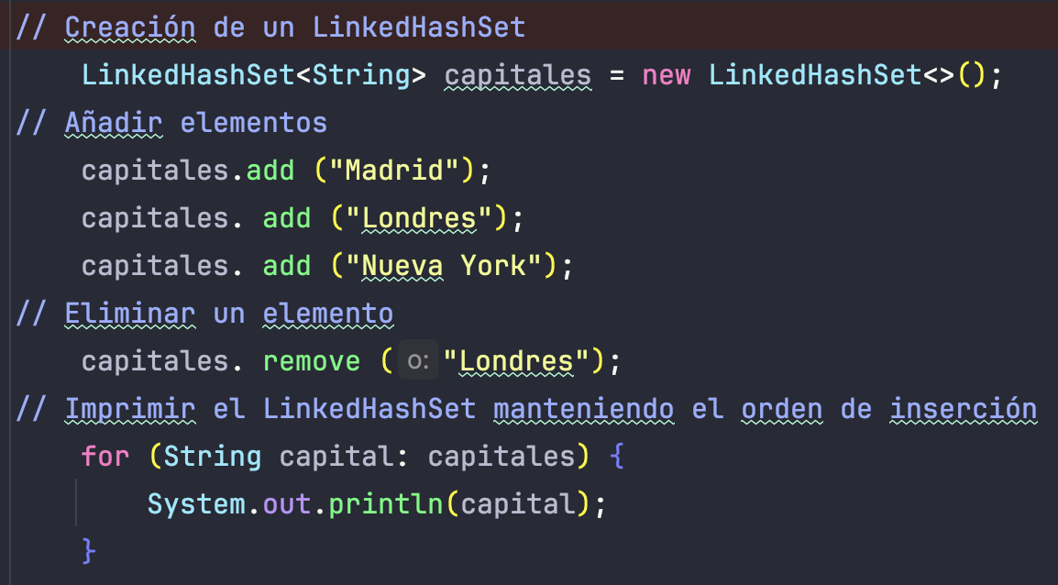
Ejemplo de manejo de LinkedHashSet

Slide 16

TREESET
=> Almacena los elementos UTILIZANDO UN ARBOL Y
ORDENÁNDOLOS EN FUNCIÓN DE SUS VALORES.
=> Los elementos a almacenar que pertenezcan a clases propias del sistema (String, etc) se ordenan de acuerdo a su orden natural, y a las clases propias se les deberá implementar la interfaz Comparable para que puedan ordenarse.
=> Al ser ordenado y utilizar un árbol rojo-negro (un árbol binario de búsqueda balanceado), es más lento que HashSet para las operaciones de inserción o eliminación, pero es más rápido en las operaciones de búsqueda.

Slide 17
TreeSet: Principales Métodos
=> object higher(object o): Devuelve el elemento menor de la colección, pero que sea mayor que el elemento dado. Devuelve NULL si no existe el elemento dado. EJ : ts.higher(new Integer(5)); //6 {1-10}
=> object lower(object o): Devuelve el elemento mayor de la colección, pero que sea menor que el elemento dado. Devuelve NULL si no existe el elemento dado. EJ: ts.lower(new Integer (5)); // 4 {1-10}
=> object pollFirst(): Elimina el primer elemento de la colección (el primero en orden, el más “chico”). Devuelve NULL si está vacía.
=> object pollLast(): Elimina el último elemento de la colección (el último en orden, el más “grande”) Devuelve NULL si está vacía.

Slide 18
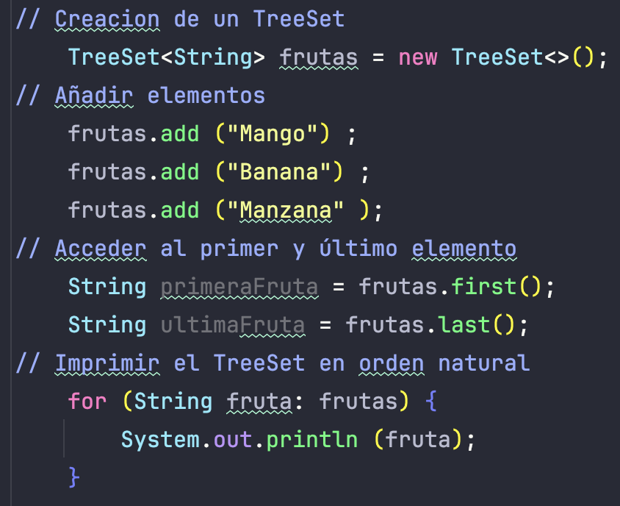
TreeSet:
Ejemplo de implementación

Slide 19
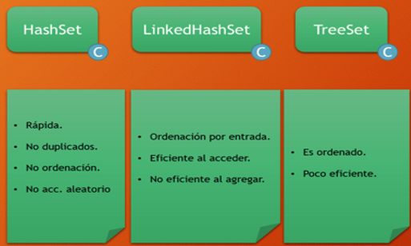
RESUMEN DE COLECCIONES SET:

Slide 20
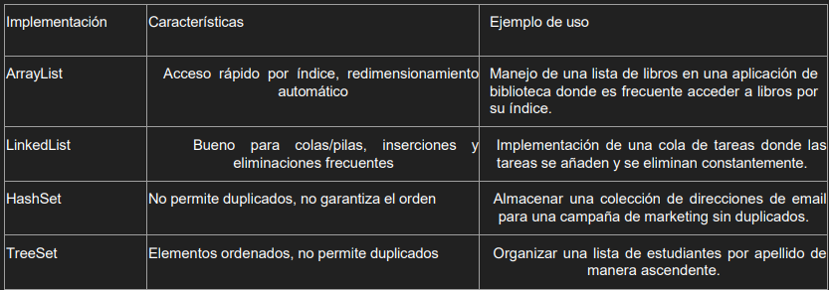
RESUMEN COMPARATIVO DE LAS
PRINCIPALES COLECCIONES SET Y LIST:

